Slide 1
Políticas integrales para la prevención y el control de la obesidad
Dr. Juan Angel Rivera Dommarco
Instituto Nacional de Salud Pública
SESIÓN ACADÉMICA:
Tratar la obesidad con seriedad: de la evidencia sobre mecanismos fisiopatológicos a las políticas de salud multisectoriales integrales
Sede:
Auditorio de la Academia Nacional de Medicina
Miércoles 18 de abril, 19:00 horas

Slide 2
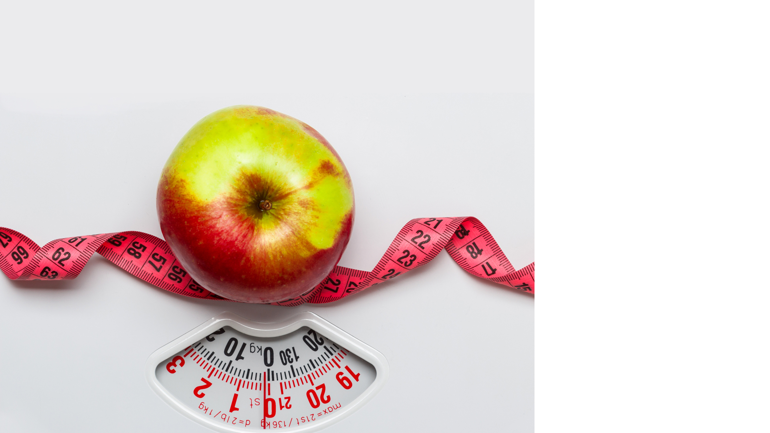
POLÍTICAS INTEGRALES PARA LA PREVENCIÓN Y EL CONTROL DE LA OBESIDAD
GUION
La carga de la obesidad en México
Factores de riesgo de obesidad
Acciones de probada eficacia o efectividad para prevención de obesidad
Recomendaciones de la Academia Nacional de Medicina en 2013
Actualización de las recomendaciones de la ANM
Necesidad de evaluar las políticas de prevención de obesidad
Conclusiones

Slide 3
La prevalencia de sobrepeso y obesidad* en niñas y mujeres ha mostrado un aumento
25.5
* Sistema de clasificación propuesto por OMS
Fuente: ENN 88 y 99, ENSANUT 2006 Y 2012, ENSANUT Medio Camino, 2016

Slide 4
La prevalencia de sobrepeso y obesidad* en niños y adultos varones se ha estabilizado
66.7
69.4
69.4
59.4
37.4
36.9
33.7
33.5
33.0
34.1
28.2
* Sistema de clasificación propuesto por OMS
Fuente: ENSA 2000*, ENN 99, ENSANUT 2006 Y 2012, ENSANUT Medio Camino, 2016

Slide 5
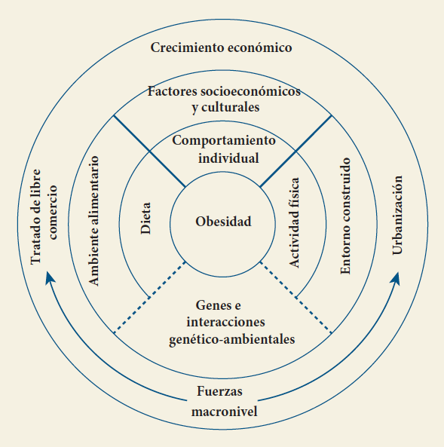
Factores de riesgo de Obesidad
Fuente: Modificado de Public Health Systems, Foresight Systems Map, 2007 (https://www.noo.org .uk/NOO_about_obesity/causes)
Notes:
Las fuerzas macronivel están generalmente fuera de nuestro control, pero tienen influencia e interactúan con múltiples factores ambientales modificables. Estos factores, en cambio, pueden influenciar de manera importante la dieta, actividad física, y comportamientos a nivel individual. Los factores genéticos que determinan la susceptibilidad a la obesidad pueden ser amplificados en presencia de factores ambientales. En conjunto, estas fuerzas interactúan en una compleja red, favoreciendo el balance positivo de energía y obesidad.

Slide 6
Factores de riesgo inmediatos de obesidad
Disminuye el riesgo | Aumenta el riesgo
Actividad física Regular | Estilos de vida sedentarios
Alimentos con baja densidad energética Lactancia materna | Alimentos con alta densidad energética (↑Azucares o Grasas y ↓ Fibra y agua) Bebidas azucaradas Comidas rápida (“fast food”) Ver Televisión
Diet, nutrition and the prevention of chronic diseases: report of a joint WHO/FAO expert consultation, Geneva, 28 January -- 1 February 2002. WHO technical report series 916.
Food, Nutrition, Physical Activity, and the Prevention of Cancer: a Global Perspective. World Cancer Research Fund/American Institute for Cancer Research. Washington DC:AICR, 2007.

Slide 7
Muertes y Años de Vida Ajustados por Discapacidad (AVAD) Atribuidos a Hábitos Dietéticos con Mayor Efecto en Salud Pública (Ámbito Global)*
Alimentos | Riesgo de enfermedades al aumentar su consumo++ | Muertes globales ( x 1,000,000) por consumos bajos | AVADs globales ( x 1,000) por consumos bajos
Frutas | ↓ ECo; ↓ EVC; ↓ cáncer de boca, faringe, laringe, esófago y pulmón | 4.9 | 104.1
Vegetales | ↓ ECo; ↓ EVC; ↓ cáncer de boca, faringe, laringe y esófago | 1.8 | 38.6
Nueces y semillas | ↓ ECo | 2.5 | 51.3
Granos enteros | ↓ ECo; ↓ EVC; ↓ DM | 1.7 | 40.8
Leche | ↓ cáncer de colon y recto | 0.1 | 2.1
 |  | Muertes globales ( x 1,000,000) por consumos elevados | AVADs globales ( x 1,000) por consumos elevados
Carnes rojas | ↑ DM; ↑ cáncer de colon y recto | 0.04 | 1.9
Embutidos | ↑ ECo; ↑ DM; ↑ cáncer colon/recto | 0.8 | 20.9
Bebidas Azucaradas | ↑ efectos mediados por IMC; ↑ DM | 0.2 | 5.2
*2010; ++ECo = enfermedad coronaria, EVC = evento vascular cerebral; DM = diabetes mellitus; IMC = índice de masa corporal
Modificado de: Prabhakaran et al. 2017. Disease Control Priorities, 3ra edición: vol. 5. Cardiovascular, Respiratory, and Related Disorders. Washington, DC: World Bank

Slide 8
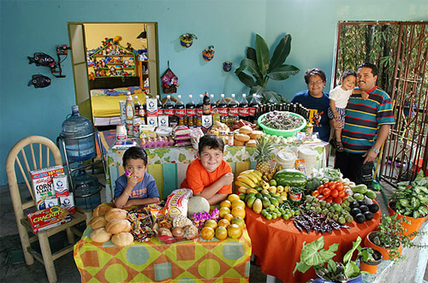
Factores de riesgo dietéticos en la población mexicana

Slide 9
Contribución de grupos de alimentos básicos y calorías discrecionales al consumo total de energía de la dieta: Adultos
Grupos de alimentos básicos : 74.5%
Alimentos
discrecionales
25.5%
Granos
Leguminosas
Leche y derivados
Alimentos de origen animal
Frutas y verduras
Aceites y grasas
Bebidas endulzadas con azúcar y
alcohol
Alimentos energéticamente densos pobres en nutrientes*
*Ac. Grasos saturados > 13% total energía y azúcar adicionada > 15% total energía

Slide 10
Los mexicanos consumen cantidades muy elevadas de azúcares añadidos en su dieta, lo que pone en riesgo su salud
Recomendación de la OMS:
Azúcares añadidos <10% del total de energía de la dieta
Beneficios adicionales a la salud con una reducción <5%.
Los azúcares agregados contribuyen el 12.5% de la ingesta total de energía en la dieta mexicana (60 gr)
Entre el 58%-85% de la población consume> 10% del total de energía de azúcares añadidos
Las bebidas azucaradas son la principal fuente de azúcares adicionadas (70.3%) en la dieta de los Mexicanos
69% de los azúcares añadidos a las bebidas son proporcionados por los alimentos procesados (incluyendo leche azucarada)
% de la población mexicana que consume >10% del total de energía de azúcares añadidos
Edad (años) | Hombres | Mujeres
1-4 | 60.2%
5-11 | 57.8% | 65.9%
12-19 | 70.8% | 84.6%
≥ 20 | 63.8% | 64.1%
Sánchez-Pimienta TG. J Nutr. 2016 146 (suppl)1888-1896; López Olmedo N, y Col. J Nutr. 2016 146 (suppl)1856-1865; Rodríguez-Ramírez S. y Col. J Nutr. 2016 146 (suppl) 1916-1926

Slide 11
Consumo Global, Óptimo y en México de Grupos de Alimentos con mayores efectos en Salud Pública
Alimentos | Consumo global, 2010 | Consumo óptimo | Consumo en México, 2012ª
Frutas | 81.3 g/d | 300 ± 30 g/d | 115.2 g/d ↓
Vegetales | 208.8 g/d | 400 ± 40 g/d | 159.4 g/d ↓
Nueces y semillas | 8.9 g/d | 16.2 ± 1.6 g/d | 1.8 g/d ↓
Leche | 81.7 g/d | 453.6 ± 45.4 g/d | 165.8 g/d^{c} ↓
Granos enteros | 38.4 g/d | 125 ± 12.5 g/d | 180.7 g/d^{b} ≈
Leguminosas | 35 g/d^{e} | 50 g/d^{d} | 63.6 g/d ≈
Carnes rojas | 41.8 g/d | 14.3 ± 1.4 g/d | 59.0 g/d ↑
Embutidos | 13.7 g/d | 0 | 10.5 g/d ↑
Bebidas Azucaradas | 101.4 g/d | 0 | 580.6 g/d ↑
ª Adultos ≥ 20 años, ENSANUT 2012; ^{b} Cereales altos en fibra (radio fibra:carbohidratos totales ≥ 1); ^{c} Productos lácteos; ^{d} Recomendación por EAT-Lancet Commission; ^{e} Estimación aproximada

Slide 12
Factores de riesgo de obesidad en el curso de vida
Infancia
y niñez
Adolescencia
Edad adulta
- <5 años
-Desnutrición
-Ganancia rápida
de peso
-Lactancia
-Alimentación
Complementaria
- > 5 años
-Control de peso
-Actividad Física
-Alimentación
saludable
-Alimentación
Saludable
-Actividad Física
-Control de peso
-Alimentación
Saludable
-Actividad Física
-Control de peso
Gestación
Desarrollo de OBESIDAD Y ECNT
-Nutrición Materna
y del feto
-Ganancia de peso de la madre
Riesgo Acumulado
Susceptibilidad Genética a Obesidad y ECNT
Edad

Slide 14
Políticas de prevención de obesidad recomendadas por la ANM/UNAM/INSP
Regular la disponibilidad de alimentos en sistema escolar Implementar etiquetado frontal de alimentos amigable y claro Regular el mercadeo de alimentos dirigido a niños Instrumentos fiscales (incentivos e impuestos) para favorecer el consumo de alimentos saludables Políticas agrícolas y comerciales para favorecer la producción y abasto de alimentos saludables Promoción de actividad física en la recreación, trabajo, escuelas y transporte Promoción y apoyo a lactancia materna y alimentación complementaria adecuadas Prevención primaria y secundaria en el sistema de salud Promover conciencia pública sobre la importancia de la dieta y la actividad física para la salud (medios masivos) Orientación alimentaria y nutricional a la población
Modificación del Entorno para que las Opciones Saludables sean las más
Disponibles y Acequibles
Comunicación educativa (información y motivación) para generar la voluntad de adopción de las Opciones Saludables
Obesidad en México: Recomendaciones para una Política de Estado. Rivera y Col. Academia Nacional de Medicina. México 2012

Slide 15
El Marco Nourishing del Fondo Mundial Internacional para Investigación en Cancer
AMBIENTE
ALIMENTARIO
N | Normar el etiquetado nutrimental y declaraciones de propiedades de alimentos
O | Ofertar alimentos saludables y establecer normas en instituciones públicas y otros entornos
U | Usar herramientas económicas: asequibilidad e incentivos para la compra de alimentos sanos
R | Restringir publicidad de alimentos y bebidas
I | Incentivar la calidad nutrimental del suministro de alimentos
S | Sentar reglas e incentivos para entorno saludable en puntos de venta y servicios de alimentos
SISTEMA
ALIMENTARIO
H | Habilitar políticas y acciones en el sistema alimentario para favorecer la disponibilidad y asequibilidad de alimentos saludables
I | Informar y concientizar a la población sobre alimentación y nutrición saludables
N | Nutrición en el ciclo de vida mediante consejería en atención primaria
G | Generar competencias y habilidades en nutrición
COMUNICA-
CION PARA
CAMBIO DE
COMPORTA-
MIENTO

Slide 16
 | Acciones de Política | Acciones en México | Lo que falta por hacer
N | Normar el etiquetado nutrimental y declaraciones de propiedades de alimentos | Etiquetado frontal (sistema GDA) poco entendible Nivel permitido de azúcar (90gr) muy superior a recomendaciones de OMS | Etiquetado de fácil comprensión (de advertencia) y utilizar límite de consumo máximo de azúcares en 25-50 gr/2000 Kcal (OMS) Declaración de calorías en menús
O
U
R
I
S
MONITOREO
Y
EVALUACIÓN
Notes:
Mejorar formato franja de M y E

Slide 17
 | Acciones de Política | Acciones en México | Lo que falta por hacer
N | Normar el etiquetado nutrimental y declaraciones de propiedades de alimentos | Etiquetado frontal (sistema GDA) poco entendible Nivel permitido de azúcar (90gr) muy superior a recomendaciones de OMS | Etiquetado de fácil comprensión (de advertencia) y utilizar límite de consumo máximo de azúcares en 25-50 gr/2000 Kcal (OMS) Declaración de calorías en menús
O | Ofertar alimentos y bebidas saludables en instituciones públicas y otros entornos | Regulaciones de alimentos de consumo escolar (restricciones de bebidas y alimentos no saludables) | Asegurar correcta implementación de regulaciones en escuelas (capacitación y rendición cuentas) Regulaciones en guarderías, hospitales, etc
U
R
I
S
MONITOREO
Y
EVALUACIÓN
Notes:
Mejorar formato franja de M y E

Slide 18
 | Acciones de Política | Acciones en México | Lo que falta por hacer
N | Normar el etiquetado nutrimental y declaraciones de propiedades de alimentos | Etiquetado frontal (sistema GDA) poco entendible Nivel permitido de azúcar (90gr) muy superior a recomendaciones de OMS | Etiquetado de fácil comprensión (de advertencia) y utilizar límite de consumo máximo de azúcares en 25-50 gr/2000 Kcal (OMS) Declaración de calorías en menús
O | Ofertar alimentos y bebidas saludables en instituciones públicas y otros entornos | Regulaciones de alimentos de consumo escolar (restricciones de bebidas y alimentos no saludables) | Asegurar correcta implementación de regulaciones en escuelas (capacitación y rendición cuentas) Regulaciones en guarderías, hospitales, etc
U | Usar herramientas económicas: asequibilidad e incentivos de compra de alimentos sanos | Impuesto a bebidas azucaradas y alimentos no básicos densamente energéticos (evidencia clara de efectos en compras) | Incrementar impuesto a bebidas azucaradas y alimentos no básicos densamente energéticos Subsidios para alimentos saludables
R
I
S
MONITOREO
Y
EVALUACIÓN
Notes:
Mejorar formato franja de M y E

Slide 19
 | Acciones de Política | Acciones en México | Lo que falta por hacer
N | Normar el etiquetado nutrimental y declaraciones de propiedades de alimentos | Etiquetado frontal (sistema GDA) poco entendible Nivel permitido de azúcar (90gr) muy superior a recomendaciones de OMS | Etiquetado de fácil comprensión (de advertencia) y utilizar límite de consumo máximo de azúcares en 25-50 gr/2000 Kcal (OMS) Declaración de calorías en menús
O | Ofertar alimentos y bebidas saludables en instituciones públicas y otros entornos | Regulaciones de alimentos de consumo escolar (restricciones de bebidas y alimentos no saludables) | Asegurar correcta implementación de regulaciones en escuelas (capacitación y rendición cuentas) Regulaciones en guarderías, hospitales, etc
U | Usar herramientas económicas: asequibilidad e incentivos de compra de alimentos sanos | Impuesto a bebidas azucaradas y alimentos no básicos densamente energéticos (evidencia clara de efectos en compras) | Incrementar impuesto a bebidas azucaradas y alimentos no básicos densamente energéticos Subsidios para alimentos saludables
R | Restringir publicidad de alimentos y bebidas | Restricción de publicidad de alimentos y bebidas endulzadas en TV (ciertos programas y horarios que no coinciden con audiencia infantil) y cines | Extender horarios de restricción de publicidad para niños e incluir todos los programas y otros medios Restringir el uso de personajes para promover alimentos no saludables en niños
I
S
MONITOREO
Y
EVALUACIÓN
Notes:
Mejorar formato franja de M y E

Slide 20
 | Acciones de Política | Acciones en México | Lo que falta por hacer
N | Normar el etiquetado nutrimental y declaraciones de propiedades de alimentos | Etiquetado frontal (sistema GDA) poco entendible Nivel permitido de azúcar (90gr) muy superior a recomendaciones de OMS | Etiquetado de fácil comprensión (de advertencia) y utilizar límite de consumo máximo de azúcares en 25-50 gr/2000 Kcal (OMS) Declaración de calorías en menús
O | Ofertar alimentos y bebidas saludables en instituciones públicas y otros entornos | Regulaciones de alimentos de consumo escolar (restricciones de bebidas y alimentos no saludables) | Asegurar correcta implementación de regulaciones en escuelas (capacitación y rendición cuentas) Regulaciones en guarderías, hospitales, etc
U | Usar herramientas económicas: asequibilidad e incentivos de compra de alimentos sanos | Impuesto a bebidas azucaradas y alimentos no básicos densamente energéticos (evidencia clara de efectos en compras) | Incrementar impuesto a bebidas azucaradas y alimentos no básicos densamente energéticos Subsidios para alimentos saludables
R | Restringir publicidad de alimentos y bebidas | Restricción de publicidad de alimentos y bebidas endulzadas en TV (ciertos programas y horarios que no coinciden con audiencia infantil) y cines | Extender horarios de restricción de publicidad para niños e incluir todos los programas y otros medios Restringir el uso de personajes para promover alimentos no saludables en niños
I | Incentivar la calidad nutrimental del suministro de alimentos | Reducción voluntaria del 10% del contenido de sal en el pan de caja y de panadería Reformulación voluntaria modesta | Reformulación de productos altamente consumidos Regulaciones para tamaño de porciones y el límite de grasas saturadas y trans, sal y azúcar
S
MONITOREO
Y
EVALUACIÓN
Notes:
Mejorar formato franja de M y E

Slide 21
 | Acciones de Política | Acciones en México | Lo que falta por hacer
N | Normar el etiquetado nutrimental y declaraciones de propiedades de alimentos | Etiquetado frontal (sistema GDA) poco entendible Nivel permitido de azúcar (90gr) muy superior a recomendaciones de OMS | Etiquetado de fácil comprensión (de advertencia) y utilizar límite de consumo máximo de azúcares en 25-50 gr/2000 Kcal (OMS) Declaración de calorías en menús
O | Ofertar alimentos y bebidas saludables en instituciones públicas y otros entornos | Regulaciones de alimentos de consumo escolar (restricciones de bebidas y alimentos no saludables) | Asegurar correcta implementación de regulaciones en escuelas (capacitación y rendición cuentas) Regulaciones en guarderías, hospitales, etc
U | Usar herramientas económicas: asequibilidad e incentivos de compra de alimentos sanos | Impuesto a bebidas azucaradas y alimentos no básicos densamente energéticos (evidencia clara de efectos en compras) | Incrementar impuesto a bebidas azucaradas y alimentos no básicos densamente energéticos Subsidios para alimentos saludables
R | Restringir publicidad de alimentos y bebidas | Restricción de publicidad de alimentos y bebidas endulzadas en TV (ciertos programas y horarios que no coinciden con audiencia infantil) y cines | Extender horarios de restricción de publicidad para niños e incluir todos los programas y otros medios Restringir el uso de personajes para promover alimentos no saludables en niños
I | Incentivar la calidad nutrimental del suministro de alimentos | Reducción voluntaria del 10% del contenido de sal en el pan de caja y de panadería Reformulación voluntaria modesta | Reformulación de productos altamente consumidos Regulaciones para tamaño de porciones y el límite de grasas saturadas y trans, sal y azúcar
S | Sentar reglas e incentivos para entorno saludable en puntos de venta y servicios de alimentos | Campaña “Menos sal, más salud” para retirar los saleros de las mesas de restaurantes (solo en CDMX) | Regulaciones en otras entidades federativas en restaurantes, supermercados y otros puntos de venta para productos no saludables (azúcares adicionados, sal, grasa saturada, grasas trans)
MONITOREO
Y
EVALUACIÓN
Notes:
Mejorar formato franja de M y E

Slide 22
 | Acciones de Política | Acciones en México | Lo que falta por hacer
H | Habilitar políticas y acciones en el sistema alimentario para favorecer el suministro de alimentos saludables | NO HAY POLITICA EXPLICITA SOBRE EL SISTEMA ALIMENTARIO | Desarrollo de políticas con el sector agropecuario para favorecer un sistema alimentario, a lo largo de la cadena alimentaria, dirigido a favorecer la nutrición y salud de la población y del planeta
I
N
G
MONITOREO
Y
EVALUACIÓN
Notes:
Mejorar formato franja de M y E

Slide 23
 | Acciones de Política | Acciones en México | Lo que falta por hacer
H | Habilitar políticas y acciones en el sistema alimentario para favorecer el suministro de alimentos saludables | NO HAY POLITICA EXPLICITA SOBRE EL SISTEMA ALIMENTARIO | Desarrollo de políticas con el sector agropecuario para favorecer un sistema alimentario, a lo largo de la cadena alimentaria, dirigido a favorecer la nutrición y salud de la población y del planeta
I | Informar y concientizar a la población sobre alimentación y nutrición saludables | Guías alimentarias y de actividad física en contexto de obesidad Campaña “chécate, mídete, muévete” Campaña de comunicación en “Salud en tu Escuela” (piloto en algunos Estados) | Promover guías alimentarias Otras acciones de promoción: cursos de cocina para dieta saludable, interpretación de etiquetas de alimentos Fortalecimiento de campañas publicitarias (Reformular campaña “Checate…” a luz de evaluaciones y evaluación de piloto de Salud en tu Escuela)
N
G
MONITOREO
Y
EVALUACIÓN
Notes:
Mejorar formato franja de M y E

Slide 24
 | Acciones de Política | Acciones en México | Lo que falta por hacer
H | Habilitar políticas y acciones en el sistema alimentario para favorecer el suministro de alimentos saludables | NO HAY POLITICA EXPLICITA SOBRE EL SISTEMA ALIMENTARIO | Desarrollo de políticas con el sector agropecuario para favorecer un sistema alimentario, a lo largo de la cadena alimentaria, dirigido a favorecer la nutrición y salud de la población y del planeta
I | Informar y concientizar a la población sobre alimentación y nutrición saludables | Guías alimentarias y de actividad física en contexto de obesidad Campaña “chécate, mídete, muévete” Campaña de comunicación en “Salud en tu Escuela” (piloto en algunos Estados) | Promover guías alimentarias Otras acciones de promoción: cursos de cocina para dieta saludable, interpretación de etiquetas de alimentos Fortalecimiento de campañas publicitarias (Reformular campaña “Checate…” a luz de evaluaciones y evaluación de piloto de Salud en tu Escuela)
N | Nutrición en el ciclo de vida mediante consejería en atención primaria | Estrategia Integral de Atención a la Nutrición (EsIAN): consejería a mujeres embarazadas y con niños pequeños: promoción de lactancia materna y alimentación complementaria adecuada | Manejo estandarizado de pacientes con riesgo elevado de ECNT Fortalecer capacitación de profesionales de la salud en atención primaria Tamizaje, prevención y atención oportuna (APS)
G
MONITOREO
Y
EVALUACIÓN
Notes:
Mejorar formato franja de M y E

Slide 25
 | Acciones de Política | Acciones en México | Lo que falta por hacer
H | Habilitar políticas y acciones en el sistema alimentario para favorecer el suministro de alimentos saludables | NO HAY POLITICA EXPLICITA SOBRE EL SISTEMA ALIMENTARIO | Desarrollo de políticas con el sector agropecuario para favorecer un sistema alimentario, a lo largo de la cadena alimentaria, dirigido a favorecer la nutrición y salud de la población y del planeta
I | Informar y concientizar a la población sobre alimentación y nutrición saludables | Guías alimentarias y de actividad física en contexto de obesidad Campaña “chécate, mídete, muévete” Campaña de comunicación en “Salud en tu Escuela” (piloto en algunos Estados) | Promover guías alimentarias Otras acciones de promoción: cursos de cocina para dieta saludable, interpretación de etiquetas de alimentos Fortalecimiento de campañas publicitarias (Reformular campaña “Checate…” a luz de evaluaciones y evaluación de piloto de Salud en tu Escuela)
N | Nutrición en el ciclo de vida mediante consejería en atención primaria | Estrategia Integral de Atención a la Nutrición (EsIAN): consejería a mujeres embarazadas y con niños pequeños: promoción de lactancia materna y alimentación complementaria adecuada | Manejo estandarizado de pacientes con riesgo elevado de ECNT Fortalecer capacitación de profesionales de la salud en atención primaria Tamizaje, prevención y atención oportuna (APS)
G | Generar competencias y habilidades en nutrición | Ley general de educación: escuelas deben proveer educación en nutrición y actividad física | Educación en nutrición y actividad física en el plan de estudios de educación básica Capacitar a los maestros de niveles básicos Creación y uso de huertos escolares y clases de Cocina
MONITOREO
Y
EVALUACIÓN
Notes:
Mejorar formato franja de M y E

Slide 26
Importancia del monitoreo y la evaluación independiente y libre de conflictos de interés de las acciones regulatorias
TIPO DE EVALUACIÓN | TIPO DE REGULACIÓN | EJEMPLOS DE RESULTADOS
Evaluación de diseño | Regulación de Publicidad Etiquetado Frontal | Gran audiencia de niños en ciertos horarios (7-10 pm) y programas (telenovelas) no reguladas Efecto poco probable en selección y compra y reformulación Límite de azúcar por arriba de límite de OMS
Evaluación de Implementación | Regulación de Publicidad Regulación de alimentos y bebidas en escuelas | En general la implementación es acorde a las reglas Avances en restricción de bebidas azucaradas carbonatadas, pero menor en bebidas no carbonatadas
Evaluación de resultados | Evaluación de compras de bebidas y alimentos con y sin impuestos | Disminución de 7.6% en compra de bebidas azucaradas con un impuesto de menos de 10% del valor y aumento en compra de agua y de otras bebidas sin azúcar
Evaluación de efectos | Evaluación en comportamientos (consumo de alimentos y bebidas) y en prevalencias de obesidad, diabetes y otras ECNT

Slide 27
Conclusiones
La prevención de obesidad requiere un paquete de políticas multisectoriales, basadas en evidencia, que tenga dos propósitos.
Crear un entorno en el que las opciones saludables sean las disponibles y asequibles mediante regulaciones, leyes, y normas sociales.
Crear la voluntad de adopción de las opciones saludables mediante comunicación educativa.
La ANM publicó en 2012 recomendaciones de una política de Estado para la prevención de Obesidad.
Entre 2012 y 2018 el Gobierno aplicó varias acciones de política de prevención de obesidad.
Se propone modificarlas las políticas vigentes con base en resultados de evaluación.
Se recomienda agregar acciones de política pública que se consideran esenciales y que no se han implementado.

Slide 28
Conclusiones de la Sesión Académica
Debe modificarse el abordaje de la obesidad en el primer nivel de atención y sabemos cuales son las modificaciones requeridas.
Para lograr estas innovaciones, deben generarse nuevas competencias en el personal de salud y sabemos cuales son dichas competencias.
La inversión en políticas integrales de prevención de obesidad y ECNT es la que tiene los mayores rendimientos económicos y sociales.
México ha aplicado un paquete de políticas de prevención de obesidad que deben continuarse o modificarse con base en la evaluación de su diseño, implementación y resultados.
Existen políticas adicionales de prevención, no aplicadas en México, que han sido empleadas exitosamente por otros países y deberían implementarse en México.
Otros países están logrando avances importantes; en México es necesario romper la brecha entre conocimiento e implementación: de lo contrario la carga será insostenible en los próximos 20 años.

Slide 29
Notes:
CONCLUSIONES
DR. BARQUERA: MENSAJE FINAL DEL SIMPOSIO
MONITOREOY EVAUACIÓN ACTIVIDAD TRANSVERSAL TODOS LOS SECTORES
RECOMENDACIONES DEL LIBRO DE OBESIDAD EN MÉXICO

